Slide 1
ГПОУ «Сыктывкарский политехнический техникум». Курсовая работа по теме: «база данных для домашней видеотеки»
Выполнила: Устюжов Константин Ростелекомович, 414 группа.
Преподаватель: Пунгин Илья Вячеславович.

Slide 2
Основная часть работы.
Предметная область базы данных – инструмент для управления домашней видеотекой, который упростит работу с коллекцией видео, обеспечит эффективный учет данных и предоставит удобный доступ к информации о видео, источниках, событиях и статусах просмотра.
Цель курсовой работы: Разработка информационной системы для автоматизации управления домашней видеотекой, включая учет видео, их характеристик (название, автор, год выпуска, длительность), источников получения, событий (например, добавление или просмотр) и статусов просмотра. Система должна быть интуитивно понятной и обеспечивать удобство использования для владельца видеотеки.
Задачи курсовой работы:
Проектирование базы данных для хранения информации о видео, источниках, событиях и статусах.
Реализация интерфейса для удобного взаимодействия с данными (добавление, удаление, редактирование и просмотр записей).
Обеспечение функциональности для управления видеотекой, включая возможность добавления ссылок на источники видео и отслеживания статусов просмотра.

Slide 3
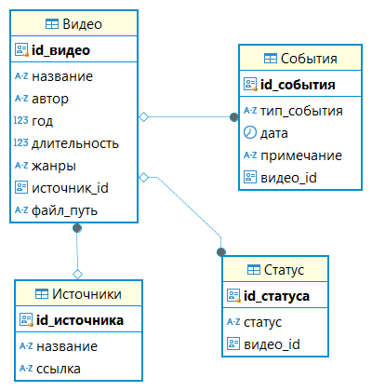
ER-модель базы данных

Slide 4
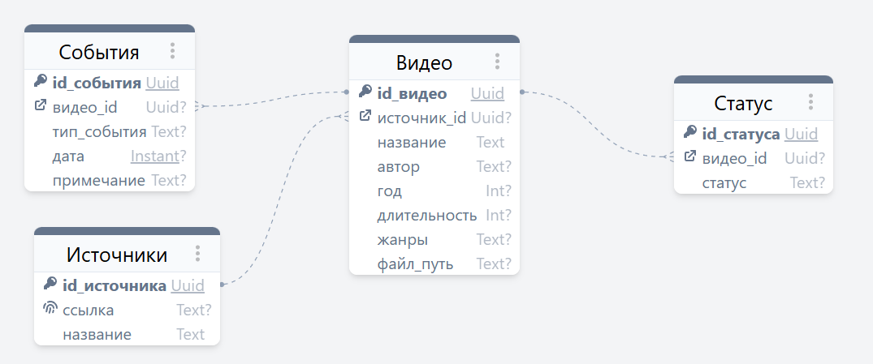
Логическая структура БД.

Slide 5
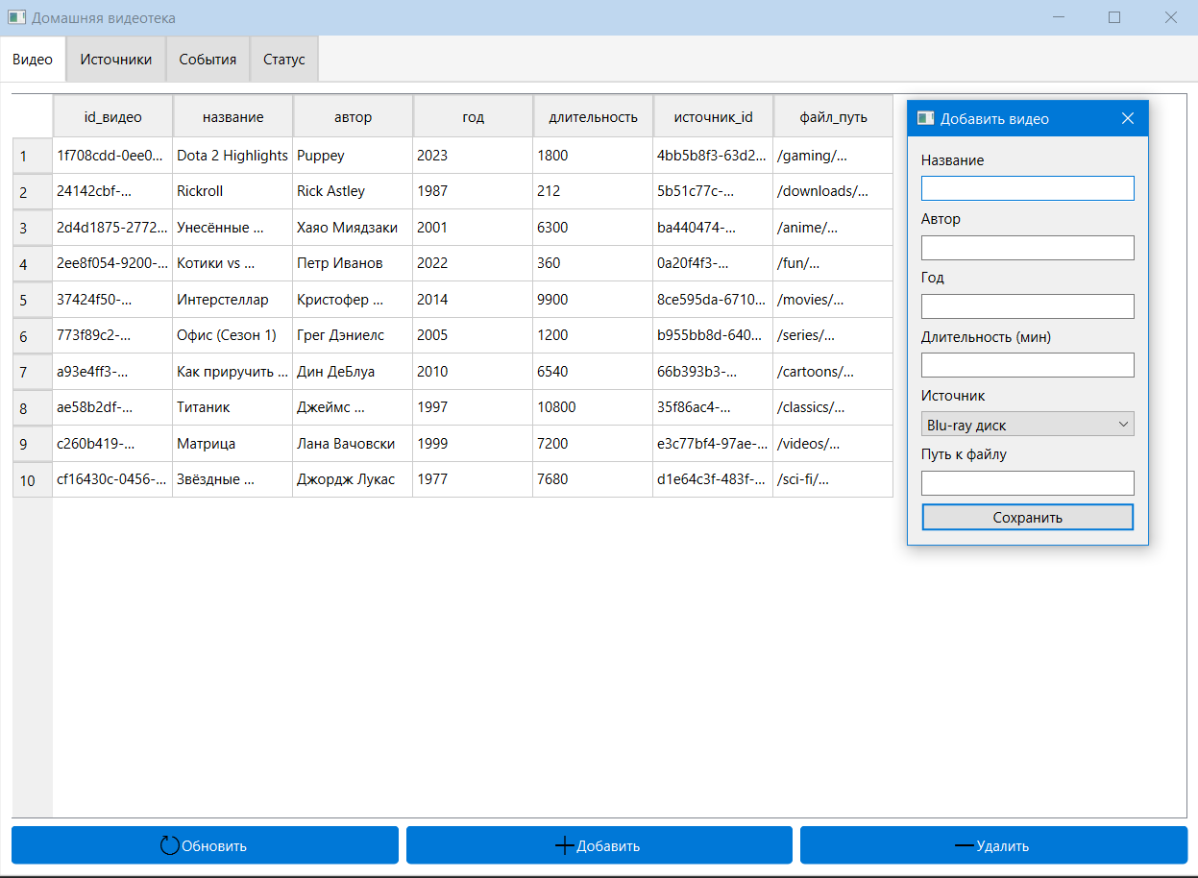

Slide 6
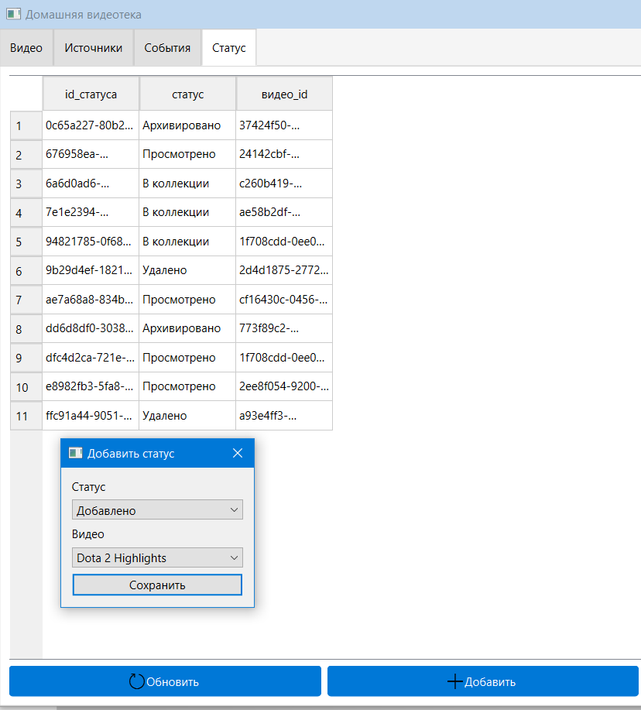
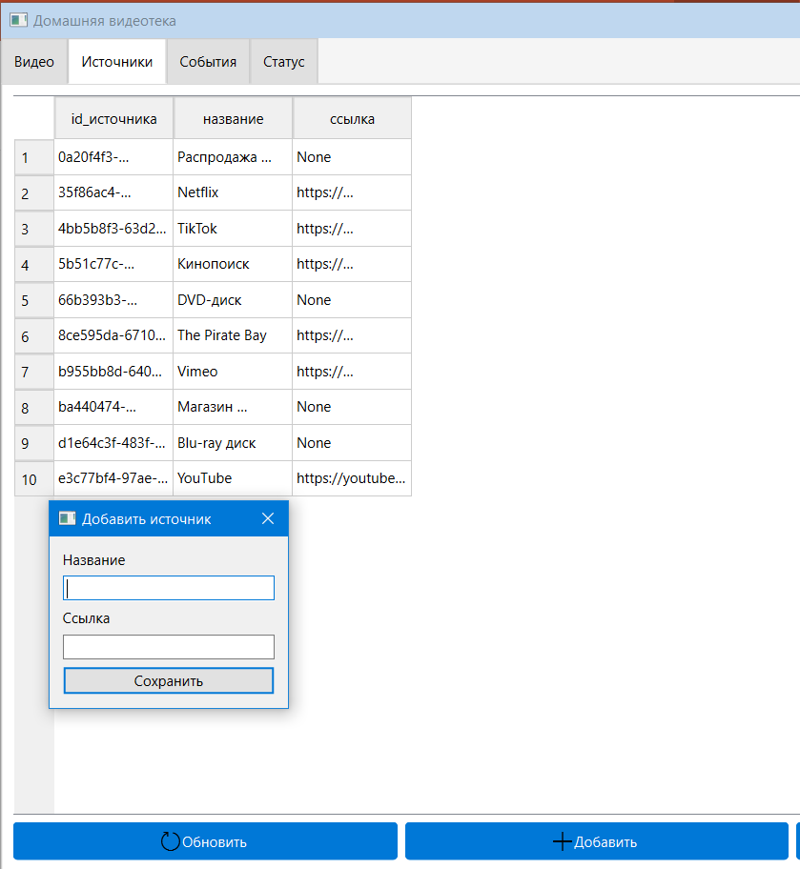

Slide 7
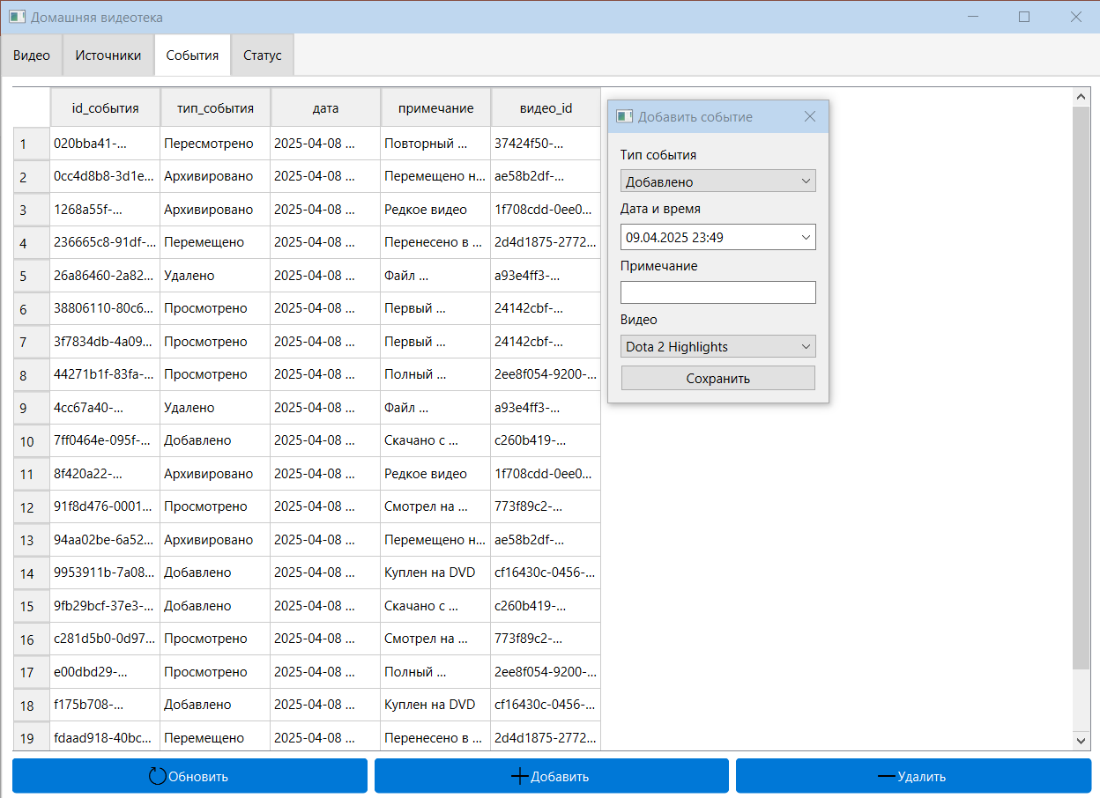

Slide 8
Заключение
Разработанная база данных автоматизирует управление домашней видеотекой, включая учет видео, их характеристик (название, автор, год выпуска, длительность), источников получения, событий и статусов просмотра. Система обеспечивает удобный доступ к данным и контроль их целостности. Гибкая структура позволяет расширять функционал, например, добавлять информацию о жанрах, рейтингах или личных заметках. Решение сокращает рутинную работу по организации видеотеки и повышает эффективность ее использования. Итог: удобный и надежный инструмент для современного кинолюбителя.

